Slide 1
Das neue Landeskirchengesetz und seine innerkirchliche Umsetzung
Aktuelle Informationen und Hinweise
Pfr. Stefan Ramseier, Synodalrat

Slide 2
Ausgangslage
Das neue Landeskirchengesetz wurde am 6. September 2017 im Grossen Rat in erster Lesung diskutiert und beschlossen.
In der Diskussion wurde von den meisten Parteien eine grosse Wertschätzung für die Landeskirchen ausgedrückt.
Der Grosse Rat folgte in seinen Beschlüssen ausnahmslos den Anträgen der Regierung. Insbesondere wurden Anträge, welche das Gesetz zurückweisen wollten oder den Landeskirchen weniger Geld zugestehen wollten, mit grossem Mehr abgelehnt.
Einzig die Frage, unter welchen Bedingungen die katholischen Geistlichen die Pensionskasse wechseln können, ist für die zweite Lesung noch offen.
Die zweite Lesung ist für Frühling 2018 geplant. Wenn kein Referendum ergriffen wird, kann das Landeskirchengesetz auf 1.1. 2020 in Kraft gesetzt werden.

Slide 3
Partnerschaftliche Zusammenarbeit Kirche und Staat
Die gelebte und bewährte Partnerschaft zwischen dem Kanton Bern und den drei Landeskirchen zum Wohl der Menschen im Kanton wird durch das Landeskirchengesetz weiterentwickelt. Das Gesetz anerkennt, dass die Landeskirchen in gesamtgesellschaftlichem Interesse arbeiten und dabei zum Wohl der Menschen im Kanton beitragen.
Art. 3 Gesamtgesellschaftliche Bedeutung
Die Landeskirchen tragen im gesamtgesellschaftlichen Interesse zur solidarischen Gemeinschaft, zur Vermittlung grundlegender Werte, zum Frieden unter den Religionen, zur religiösen Bildung und zur Kulturpflege bei.
Art. 4 Partnerschaft
Kanton und Landeskirchen arbeiten partnerschaftlich zusammen.

Slide 4
Die Selbstbestimmung der Landeskirchen wird gestärkt
Das Landeskirchengesetz regelt weniger als sein Vorgänger.
Die Landeskirchen sind im Rahmen des kantonalen Rechts selbständig.
Der Staat verlangt aber von den Landeskirchen, dass sie ihre Organisation nach demokratischen und rechtsstaatlichen Grundsätzen festlegen.

Slide 5
Die Kirchgemeinden bleiben dem Gemeindegesetz unterstellt
Das landeskirchliche Recht kann ergänzende Bestimmungen über das Zusammenwirken der Organe und der Mitarbeiterinnen und Mitarbeiter der Kirchgemeinden sowie über Unvereinbarkeiten vorsehen.
Das kantonale Recht kann Ausnahmen vorsehen.
Der Regierungsrat legt durch Verordnung das Gebiet und den Namen jeder Kirchgemeinde fest.
Bei der Bildung, Aufhebung, Veränderung des Gebiets oder beim Zusammenschluss von Kirchgemeinden nach Art. 4h Gemeindegesetz hört er den Synodalrat vorgängig an.

Slide 6
Anstellung der Pfarrer und Pfarrerinnen
Künftig regeln die Landeskirchen das Anstellungsverhältnis der Pfarrer und Pfarrerinnen selber.
Die Landeskirchen entscheiden über die Aufnahme in den Kirchendienst.
Die Kirchgemeinden wählen unter den in den Kirchendienst aufgenommenen ihre Pfarrpersonen. Sie sind für die Wahl und die Entlassung verantwortlich.
Die Voraussetzungen für eine Anstellung ändern sich nicht.
Die Landeskirchen entscheiden selber über die Dienstwohnungspflicht.
Die Regionalpfarrer und Regionalpfarrerinnen sind künftig der Kirche und nicht mehr dem Beauftragten für kirchliche Angelegenheiten (BKA) unterstellt.

Slide 7
Staatliche Finanzierung in zwei Säulen
Säule A:
Wahrung der historischen Rechtstitel
34,8 Millionen Franken
Muss für die Entlöhnung der Pfarrpersonen verwendet werden
Wird jährlich dem Lohnsummenwachstum des Kantons angepasst.
Säule B:
Beiträge für Leistungen im gesamtgesellschaftlichen Interesse
Wird jeweils vom Grossen Rat für einen Zeitraum von sechs Jahren festgelegt.
Wird nicht dem Lohnsummenwachstum des Kantons angepasst.

Slide 8
Leistungen im gesamtgesellschaftlichen Interesse
Art. 31.
2 Als Leistungen im gesamtgesellschaftlichen Interesse gelten insbesondere
Kinder- und Jugendarbeit,
Angebote zu Ehe, Familie und Partnerschaft,
Angebote für Seniorinnen, Senioren und Betagte,
Angebote für sozial Schwache und Armutsbetroffene,
Angebote für Migrantinnen und Migranten sowie Asylsuchende,
Erwachsenenbildung,
kirchlicher Unterricht,
ökumenische Arbeit und Entwicklungszusammenarbeit,
Kultur,
Öffentlichkeitsarbeit betreffend soziale und gesellschaftliche Themen und
Seelsorge.

Slide 9
Herausforderung Lohnsummenwachstum
2020 erhalten die Landeskirchen die nötige Lohnsumme, um alle ihnen übertragenen Stellen zu finanzieren.
Da die Beiträge aus der Säule B nicht an das Lohnsummenwachstum angepasst werden, müssen die Landeskirchen dieses ab 2021 selber finanzieren.

Slide 10
Negative Zweckbindung als wichtige Änderung im neuen Kirchensteuergesetz
Die Erträge aus den Kirchensteuern der juristischen Personen dürfen nicht für kultische Zwecke verwendet werden (Art. 1 a).
Offen ist, wer den Nachweis erbringen wird.

Slide 11
Berichterstattung mit HRM2
Ein grosser Teil der Berichterstattung über die gesamt-gesellschaftlichen Leistungen kann künftig über HRM2 erfolgen.
Zusätzlich wird es nötig sein, die Leistungen der Freiwilligen jährlich zu erfassen.
Mit Hilfe von HRM2 kann auch belegt werden, dass die negative Zweckbindung der Kirchensteuern juristischer Personen erfüllt wird.
Für die Finanzverantwortlichen werden im kommenden Jahr entsprechende Informationsveranstaltungen durchgeführt.

Slide 12
Innerkirchliche Umsetzung
Die innerkirchliche Umsetzung des Landeskirchen- gesetzes ist eine grosse Herausforderung.
Anstellungsbedingungen der Pfarrpersonen in Anlehnung an das kantonale Personalrecht definieren
Personalmanagement und Personalentwicklung aufbauen und sicher stellen
Rolle der Regionalpfarrpersonen klären
Gesamtkirchliche Dienste und Synodalrat so organisieren, dass die neuen Aufgaben bewältigt werden können
Finanzströme klären und Finanzierung sichern
Rolle der drei Ämter bei der Leitung der Kirche klären
Zahlreiche Reglemente erlassen oder den veränderten Bedingungen anpassen

Slide 13
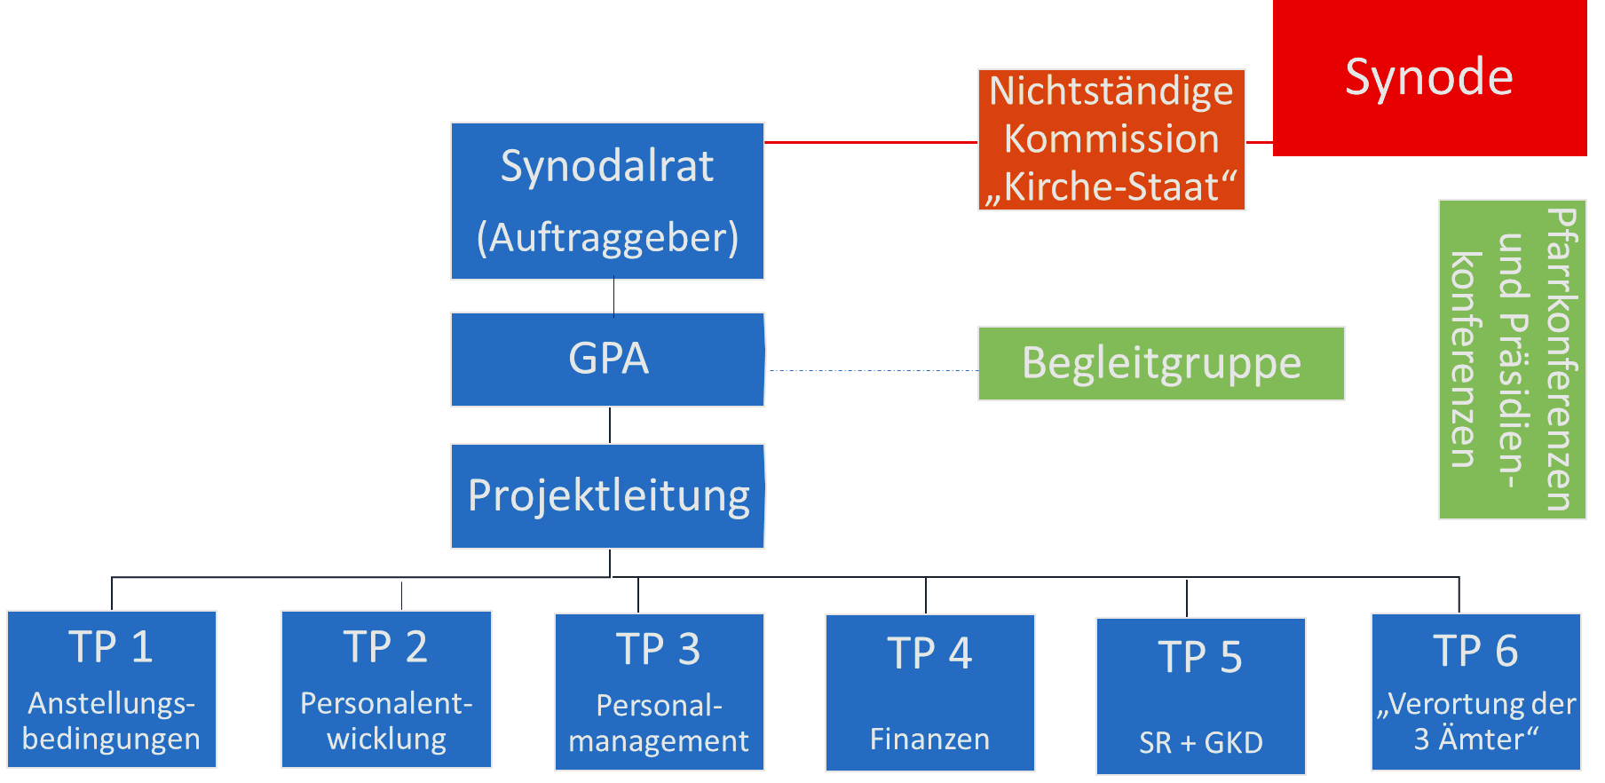
Projektorganisation

Slide 14
Bisherige Beschlüsse zur innerkirchlichen Umsetzung
Die Sommersynode hat am 30. Mai 2017 für die Umsetzung folgende Leitsätze beschlossen:
Die geltende Kirchenverfassung wird vorläufig nicht verändert.
An den von der Synode verabschiedeten drei Ämtern wird festgehalten.
Mit der Übernahme der Pfarranstellungsverhältnisse durch die Landeskirche werden im Grundsatz die Regelungen des kantonalen Personalrechts übernommen.
Die gemeinderechtlichen Auswirkungen auf die Kirchgemeinden müssen berücksichtigt werden.
Die Pfarrstellenzuordnung richtet sich bis 2022 nach den bisherigen kantonalen Bestimmungen.

Slide 15
Ihre Einschätzungen und Anliegen sind uns wichtig!
In vielen entscheidenden Fragen werden 2018 die Weichen gestellt. Deshalb ist es wichtig, dass Sie heute Ihre Einschätzungen und Anliegen einbringen.
Was soll bei der Umsetzung des Landeskirchen-gesetzes aus Sicht der Kirchgemeinden besonders beachtet werden?

